Slide 1
Droit international économique
Patrick Jacob, UVSQ (patrick.jacob@uvsq.fr)

Slide 2
II. Aspects substantiels 1. La limitation des obstacles aux échanges
Principes
Limites

Slide 3
Principes
L’accès au marché
Le traitement sur le marché

Slide 4
La frontière : l’accès au marché
Diversité des secteurs
Commerce des marchandises
Autres secteurs
Investissements
Commerce des services
La protection douanière exclusive
Interdiction des restrictions quantitatives
Encadrement des droits de douane
Possibilité de mesures douanières
Limitation des droits de douanes
Facilitation des échanges

Slide 5
Par-delà la frontière : le traitement sur le marché
Diversité des secteurs
Commerce des marchandises
Autres secteurs
Investissements
Commerce des services
Principes : non-discrimination et rationalité
Traitement national - GATT, article III : « Les parties contractantes reconnaissent que les taxes et autres impositions intérieures, ainsi que les lois, règlements et prescriptions affectant la vente, la mise en vente, l'achat, le transport, la distribution ou l'utilisation de produits sur le marché intérieur et les réglementations quantitatives intérieures prescrivant le mélange, la transformation ou l'utilisation en quantités ou en proportions déterminées de certains produits ne devront pas être appliqués aux produits importés ou nationaux de manière à protéger la production nationale ».
Les accords OTC et SPS : encadrement des obstacles au commerce
Transparence
Nécessité (quoi qu’il en soit du caractère discriminatoire)
Présomption de nécessité des normes basées sur des standards internationaux
Notes:
L’idée générale des accords OTC et SPS est que des mesures sont nécessaires mais elles ne doivent pas entraver le commerce davantage qu’il n’est nécessaire. Exemples : vaches folles et restrictions; certification de sécurité pour le matériel d’escalade : ok, mais est-ce qu’il ne s’agit pas en réalité de privilégier les produits nationaux ou est-ce qu’on ne fait pas peser une charge qui entrave en fait l’accès au marché ?

Slide 6
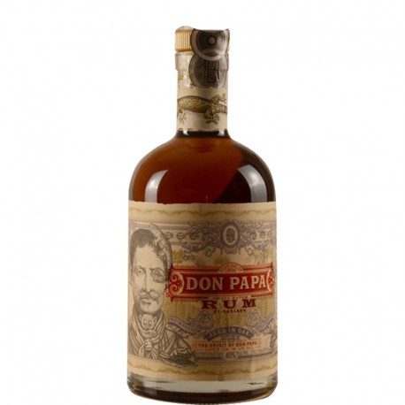
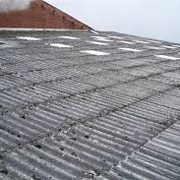
Le traitement national
Une différence de traitement (de jure ou de facto)
Un traitement moins favorable (de jure ou de facto)
Entre produits similaires
Contextes d’appréciation de la similarité
Eléments d’appréciation de la similarité
Indices : caractéristiques physiques, classification tarifaire, utilisation finale, perception par le consommateur
Combinaison des indices
Les procédés et méthodes de production
Non-prise en compte en tant qu’indice autonome
Intégration aux autres indices
Notes:
Philippines – Spiritueux distillés, WT/DS396/AB/R, rapport de l’organe d’appel, 21 décembre 2011, § 120: « Nous estimons que des produits qui ont des caractéristiques physiques très semblables peuvent ne pas être "similaires", au sens de l'article III:2, si leur concurrence ou substituabilité est faible, alors que des produits qui présentent certaines différences physiques peuvent néanmoins être considérés "similaires" si ces différences physiques ont une incidence limitée sur le rapport de concurrence entre et parmi les produits ».
CE – Amiante, WT/DS135/AB/R, 12 mars 2001: 114. « Les groupes spéciaux doivent examiner en détail les propriétés physiques des produits. Ils doivent en particulier examiner les propriétés physiques des produits qui sont de nature à influencer le rapport de concurrence entre les produits sur le marché. Dans le cas des fibres d'amiante chrysotile, leur structure moléculaire, leur composition chimique et leur propension à se fragmenter sont importantes, car les particules et les filaments microscopiques des fibres d'amiante chrysotile sont cancérogènes chez l'être humain après inhalation. (…) Cette carcinogénicité ou toxicité constitue, selon nous, un aspect définissant les propriétés physiques des fibres d'amiante chrysotile. Les éléments de preuve indiquent qu'en revanche les fibres d'ACV ne partagent pas ces propriétés, du moins pas dans la même mesure. Nous ne voyons pas comment cette différence physique très importante ne peut pas être un élément à considérer dans l'examen des propriétés physiques d'un produit effectué dans le cadre d'une détermination de la "similarité" au sens de l'article III:4 du GATT de 1994 ».

Slide 7
Limites
Limites générales
Circonstances exceptionnelles

Slide 8
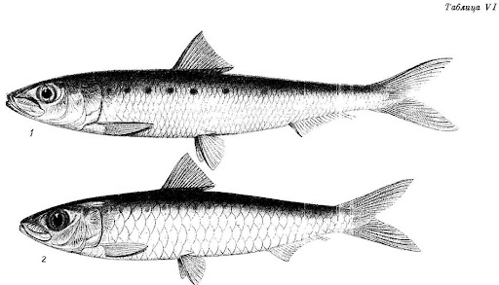
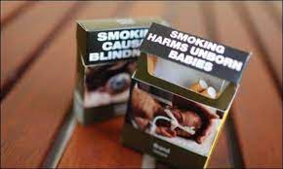
Limites générales
Le droit de réglementer
Les mesures restrictives nécessaires
Accord OTC, article 2.2 : “Les Membres feront en sorte que l'élaboration, l'adoption ou l'application des règlements techniques n'aient ni pour objet ni pour effet de créer des obstacles non nécessaires au commerce international”.
Ex. Paquet neutre,
Accord SPS, article 2.2 : “Les Membres feront en sorte qu'une mesure sanitaire ou phytosanitaire ne soit appliquée que dans la mesure nécessaire pour protéger la santé et la vie des personnes et des animaux ou préserver les végétaux, qu'elle soit fondée sur des principes scientifiques et qu'elle ne soit pas maintenue sans preuves scientifiques suffisantes”
Ex. Boeuf aux hormones, OGM…
Architecture générale:
Champ d’application
Conditions:
Des mesures nécessaires pour réaliser un objectif légitime
Des mesures basées sur des données scientifiques et techniques
L’influence de la normalisation internationale – Commission du codex alimentarius, ISO
La possibilité d’adopter des mesures autonomes
Les exceptions
L’exception générale – GATT, article XX
L’exception de sécurité – GATT, article XXI
Notes:
Champ d’applications respectifs : les accords OTC et SPS s’appliquent lorsque les mesures en cause peuvent être qualifiées de normes techniques ou de mesures sanitaires; les exceptions s’appliquent pour les autres mesures (restrictions quantitatives, taxes ou mesures intérieures discriminatoires), les conditions sont ensuite assez proches

Slide 9
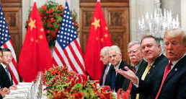
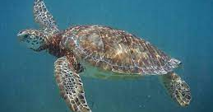
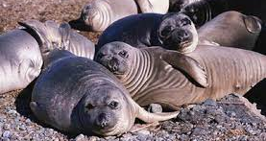
Les exceptions générales
GATT, article XX: exceptions générales: « Sous réserve que ces mesures ne soient pas appliquées de façon à constituer soit un moyen de discrimination arbitraire ou injustifiable entre les pays où les mêmes conditions existent, soit une restriction déguisée au commerce international, rien dans le présent Accord ne sera interprété comme empêchant l'adoption ou l'application par toute partie contractante des mesures : a) nécessaires à la protection de la moralité publique; b) nécessaires à la protection de la santé et de la vie des personnes et des animaux ou à la préservation des végétaux (…); g) se rapportant à la conservation des ressources naturelles épuisables, si de telles mesures sont appliquées conjointement avec des restrictions à la production ou à la consommation nationales »
Champ d’application
Conditions:
Les objectifs légitimes
La nécessité
Le test du chapeau

Slide 10
Exception de sécurité
GATT, article XXI: exceptions concernant la sécurité: « Aucune disposition du présent Accord ne sera interprétée (…) b) comme empêchant une partie contractante de prendre toutes mesures qu'elle estimera nécessaires à la protection des intérêts essentiels de sa sécurité: i) se rapportant aux matières fissiles ou aux matières qui servent à leur fabrication; ii) se rapportant au trafic d'armes, de munitions et de matériel de guerre et à tout commerce d'autres articles et matériel destinés directement ou indirectement à assurer l'approvisionnement des forces armées; iii) appliquées en temps de guerre ou en cas de grave tension internationale
Russie – Mesures concernant le trafic en transit, WT/DS512/R, rapport du 5 avril 2019, § 7.102: « Il découle de l'interprétation donnée par le Groupe spécial de l'article XXI b), selon laquelle cet article confère aux groupes spéciaux le pouvoir d'examiner s'il est satisfait aux prescriptions des sous-alinéas énumérés, et ne laisse pas cette question à la discrétion absolue du Membre invoquant la disposition, que l'article XXI b) iii) du GATT de 1994 n'est pas totalement "fondé sur une autonomie de jugement" comme l'affirme la Russie. »

Slide 11
Exception de sécurité
Les « sanctions » prises contre la Russie
Objet
Qualification
CJUE, Rosneft c. Conseil, C-732/18, § 134: « il ressort (…) de l’article XXI du GATT qu’aucune disposition de ces accords n’empêche une partie de prendre les mesures qu’elle estimera nécessaires pour la protection des intérêts essentiels de sa sécurité. Il incombe donc à chaque partie de déterminer les mesures qu’elle estime nécessaires à la protection des intérêts essentiels de sa sécurité en tenant compte de ses propres règles internes. Par conséquent, le Tribunal n’a pas commis d’erreur de droit en considérant que le Conseil, en tant qu’institution de l’Union, partie à ces accords, pouvait exercer son large pouvoir d’appréciation pour juger de la nécessité d’adopter certaines mesures ».

Slide 12
Les circonstances exceptionnelles
Dans les traités:
Les dérogations : multilatérales
Les sauvegardes : unilatérales
Dans le droit coutumier : l’état de nécessité

Slide 13
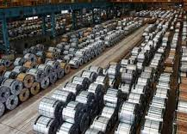
Les sauvegardes
Principe – GATT, article XIX: Article XIX: Mesures d'urgence concernant l'importation de produits particuliers. Si, par suite de l'évolution imprévue des circonstances et par l'effet des engagements, y compris les concessions tarifaires, qu'une partie contractante a assumés en vertu du présent Accord, un produit est importé sur le territoire de cette partie contractante en quantités tellement accrues et à des conditions telles qu'il cause ou menace de causer un dommage grave aux producteurs nationaux de produits similaires ou de produits directement concurrents, cette partie contractante aura la faculté, en ce qui concerne ce produit, dans la mesure et pendant le temps qui pourront être nécessaires pour prévenir ou réparer ce dommage, de suspendre l'engagement en totalité ou en partie, de retirer ou de modifier la concession.
Des mesures provisoires
Pour prévenir ou corriger un dommage grave
En raison de l’évolution imprévue des circonstances
Pratique:
Ex. Les sauvegardes européennes sur l’acier

